Slide 1
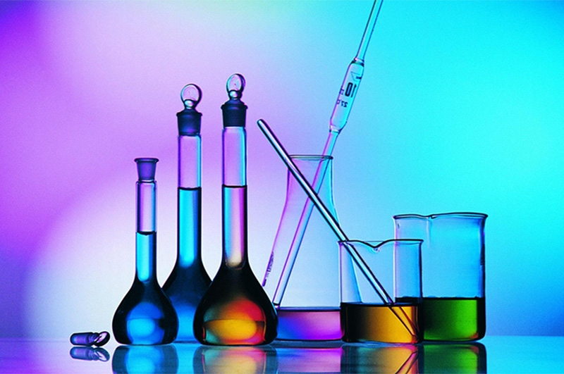
Laboratorijski inventar in steklovina
LABORATORIJSKI INVENTAR IN STEKLOVINA

Slide 2
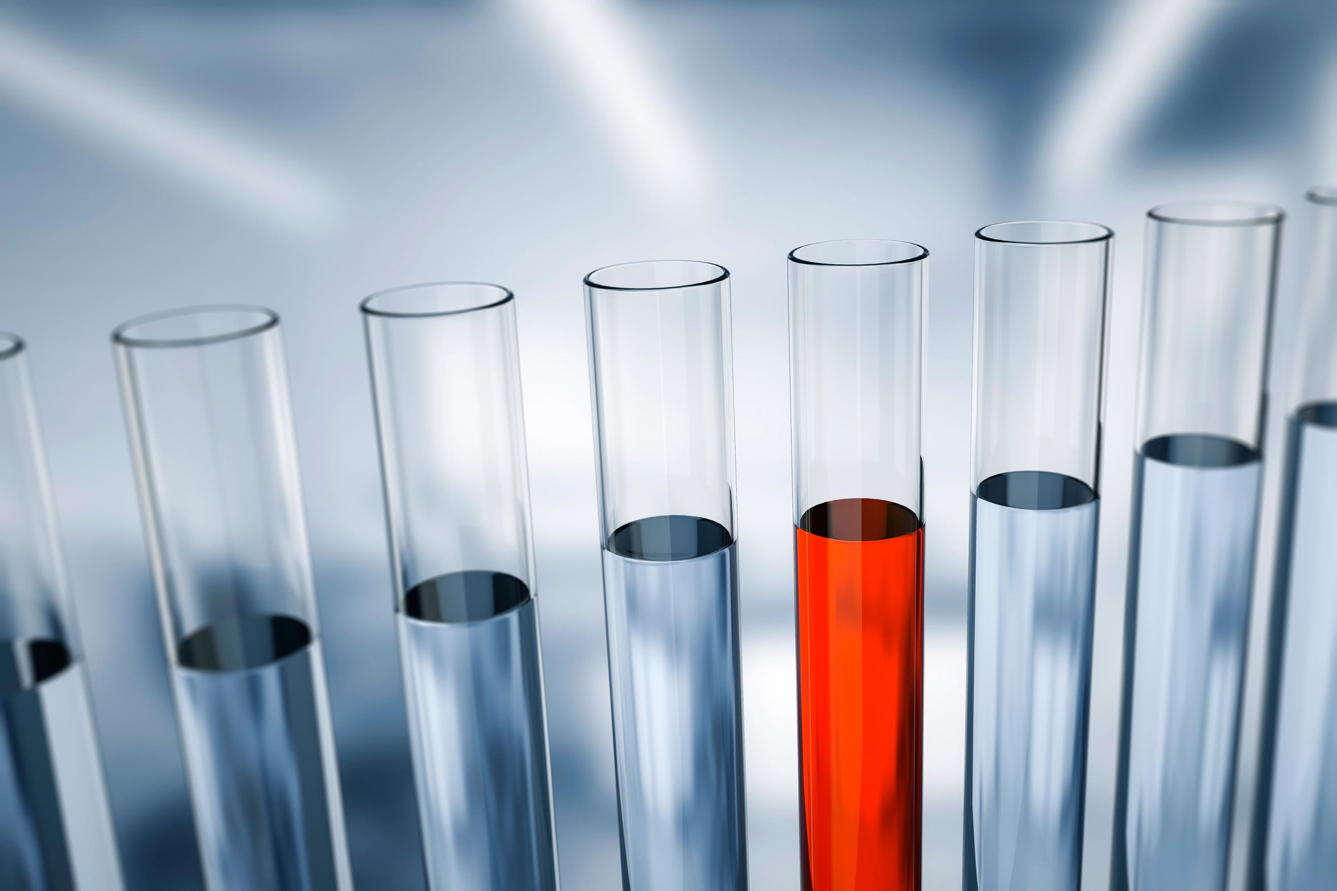
EPRUVETA
EPRUVETA - ozek, valjasti pripomoček z ovalnim dnom, kjer se shranjujejo vzorci

Slide 3
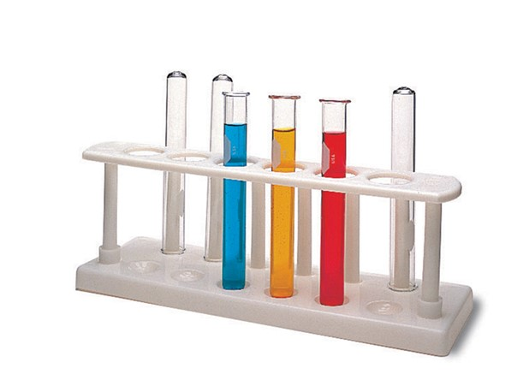
Epruveta in stojalo za epruveto

Slide 4
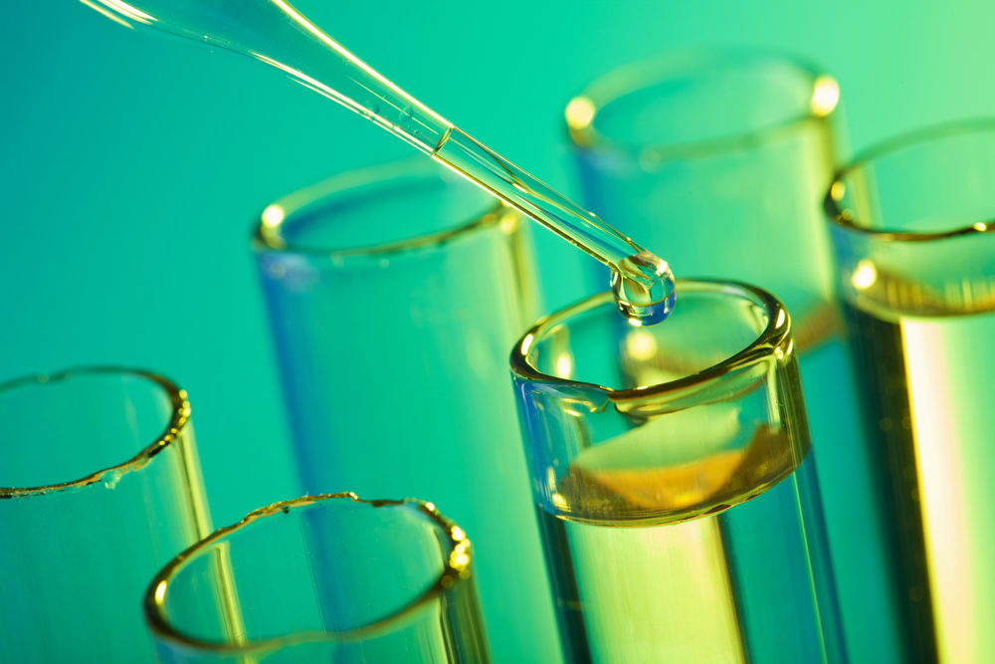
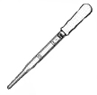
KAPALKA
tudi plastična za doziranje tekočin v epruveto

Slide 5
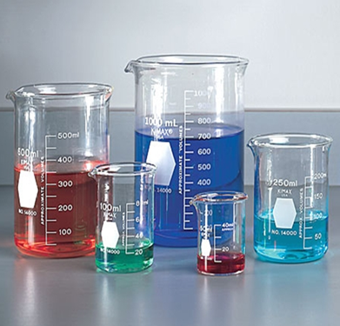

ČAŠA – za shranjevanje in prelivanje večjih količin tekočin, raztopin, …

Slide 6
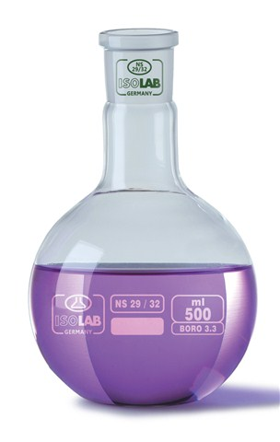

Bučka – hruškasta posoda z ravnim ali ovalnim dnom, slednja primerna za segrevanje raztopin

Slide 7
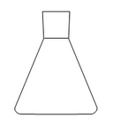
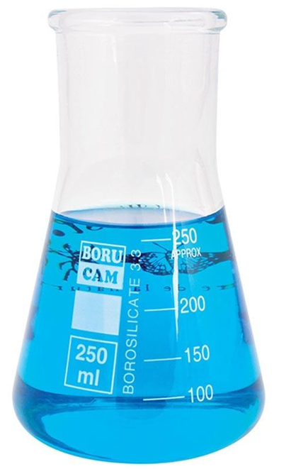
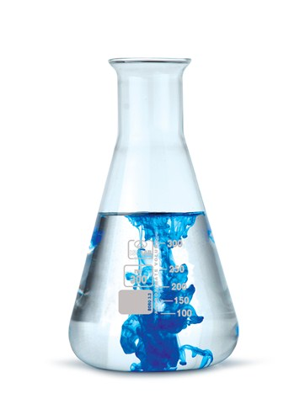
Erlenmajerica - široka bučka z ravnim dnom, stožčastim trupom in valjastim vratom

Slide 8

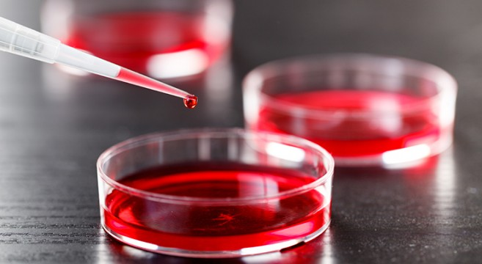
Petrijevka - okrogla, nizka, steklena ali plastična laboratorijska posoda s pokrovom, ki se uporablja za gojenje bakterij

Slide 9
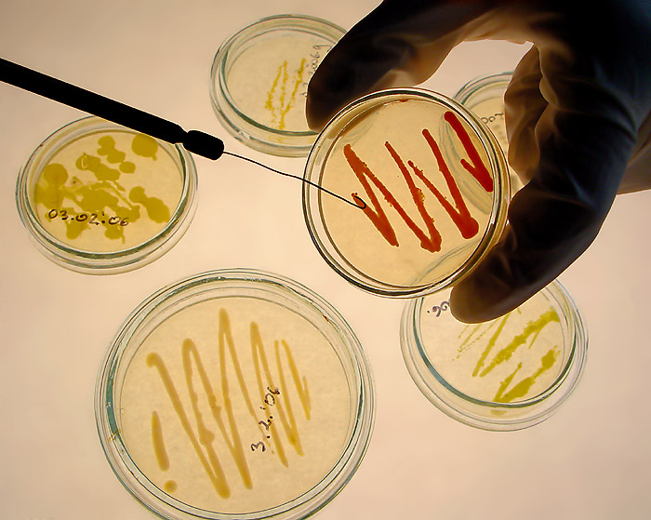

Slide 10
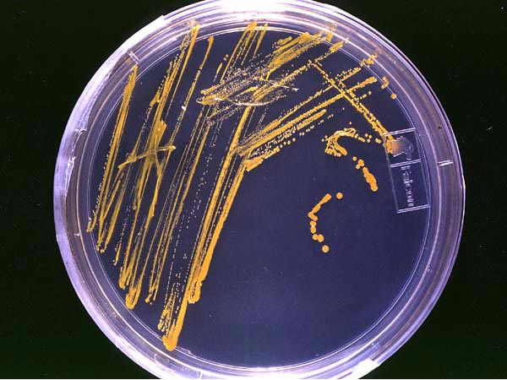

Slide 11
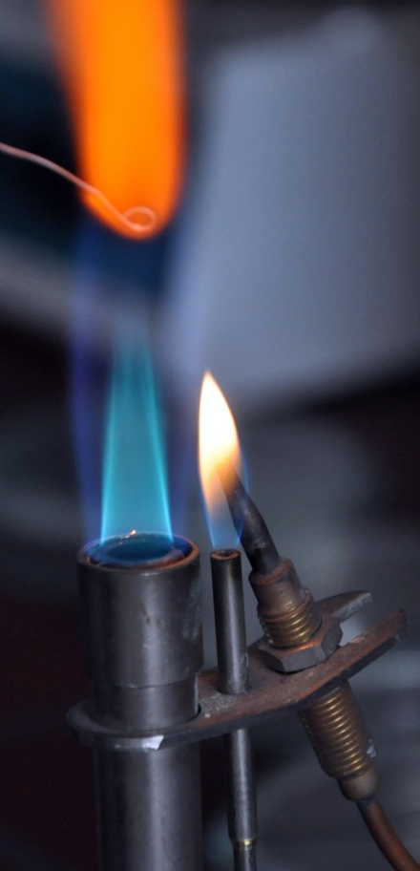

Slide 12
Destilacija
Za ločevanje raztopin uporabimo destilacijo. Zmes segrevamo in najprej začne iz nje izhajati tekočina, ki ima najnižje vrelišče.
Njene pare vodimo v hladilno cev, v kateri kroži voda. V hladilni cevi se pare ohladijo in utekočinijo (kondenzirajo). Tekočino, ki izteče iz hladilne cevi, imenujemo kondenzat.

Slide 13

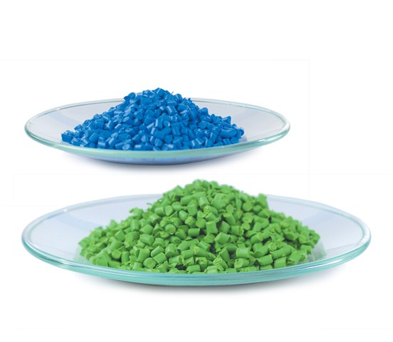
Urno steklo - nizko okroglo steklo, s povišanimi rob- ovi. Na njo postavimo razne snovi, npr. sol, sladkor ali kemikalije v trdnem stanju

Slide 14
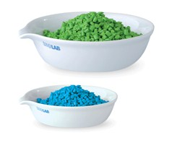

Izparilnica –porcelannasta posoda za segrevanje zmesi pri visoki temperaturi; iz nasičene solne raztopine dobimo po izparevanju kristale soli

Slide 15

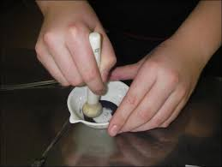
Terilnico uporabljamo za drobljenje trdnih snovi s pestilom

Slide 16
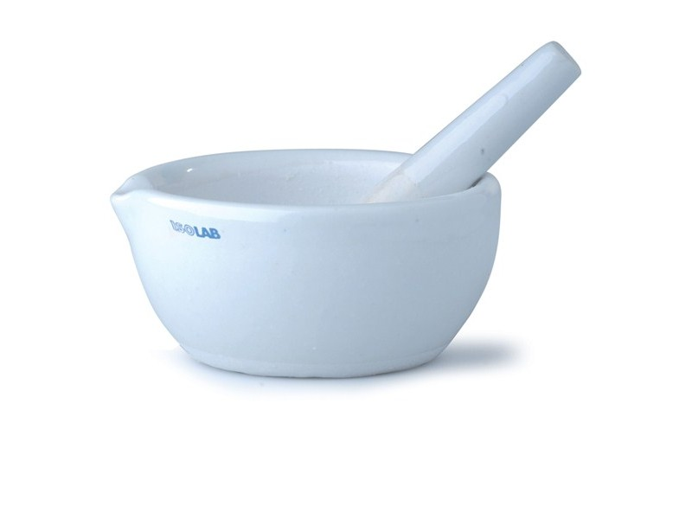

Slide 17
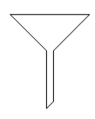
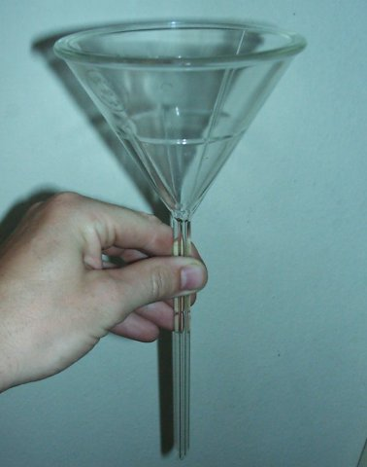
Lij – za vlivanje tekočine v ožje posode

Slide 18
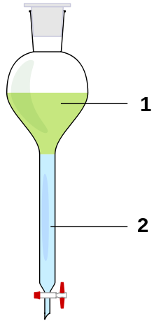

Lij ločnik – z njim ločimo bolj goste snovi od manj gostih in to tako, da se gosta snov usede na dno, nato odpremo ventil in jo izlijemo

Slide 19
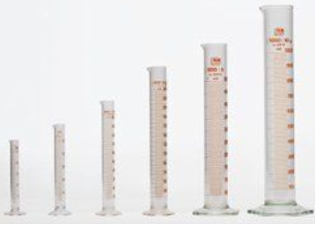

Merilni valj - za natančno merjenje tekočin (lahko tudi iz plastike)

Slide 20
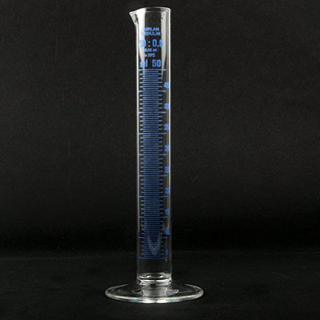

Slide 21


Slide 22
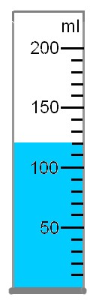

Slide 23
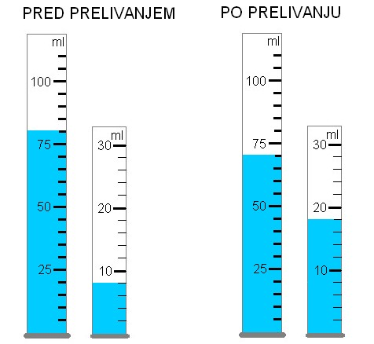

Slide 24

Steklena palčka - zakaj jo uporabljamo?

Slide 25
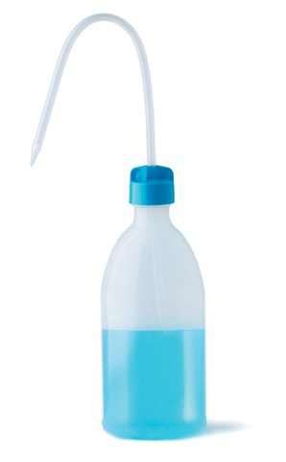

Za dodajanje manjših količin tekočin, lahko poleg kapalk uporabimo tudi puhalko

Slide 26
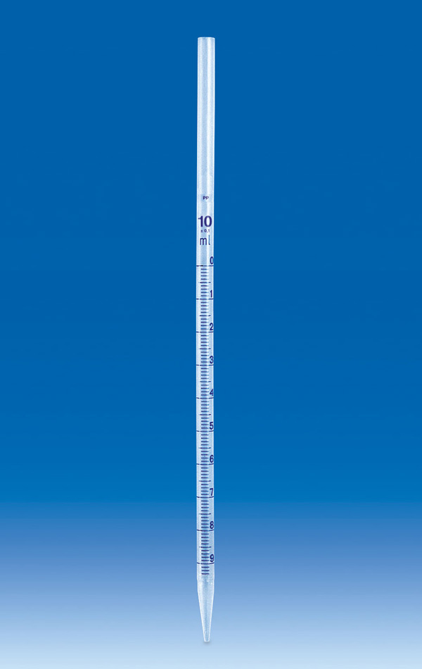
Pipeta - odmerjanje manjših količin

Slide 27
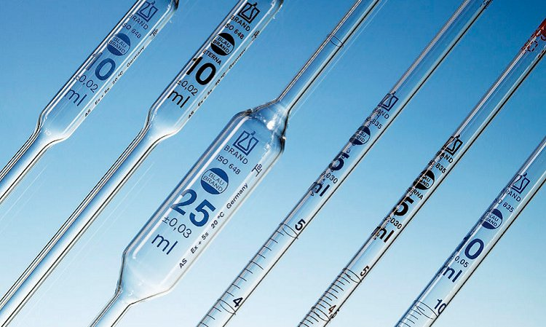
Merilna in polnilna pipeta

Slide 28
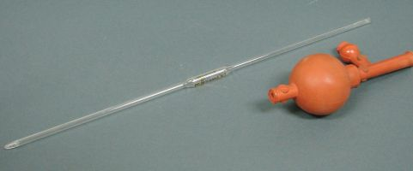
Polnilna pipeta z nastavkom za pipetiranje - žigoca

Slide 29
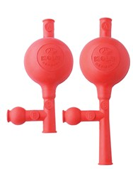
Ali opazite razliko?

Slide 30
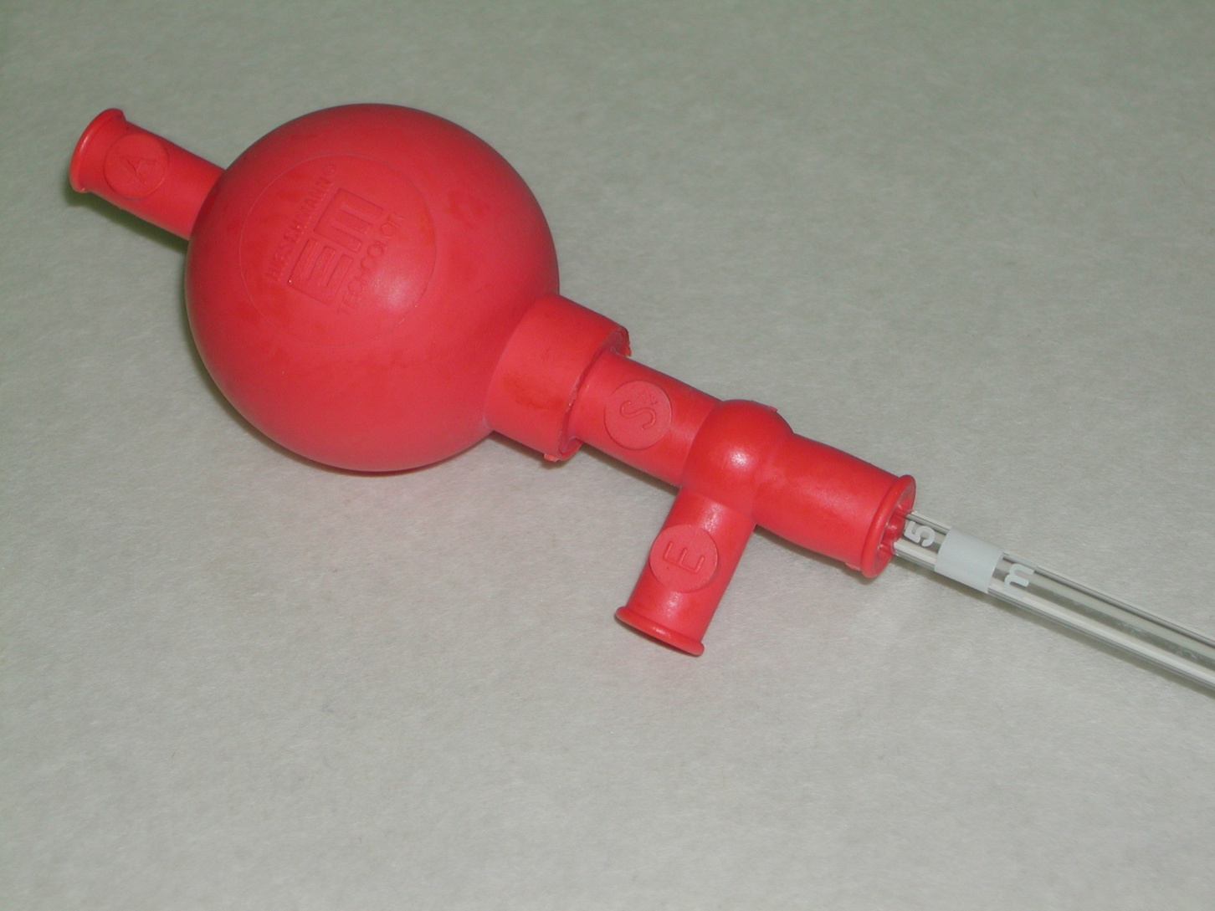
Žogica za pipetiranje

Slide 31
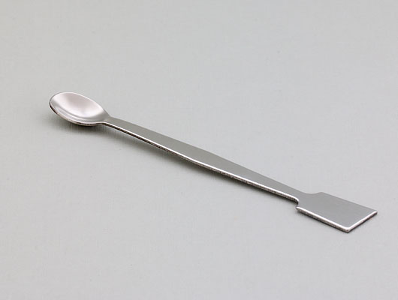
Ali poznate ta pribor?

Slide 32
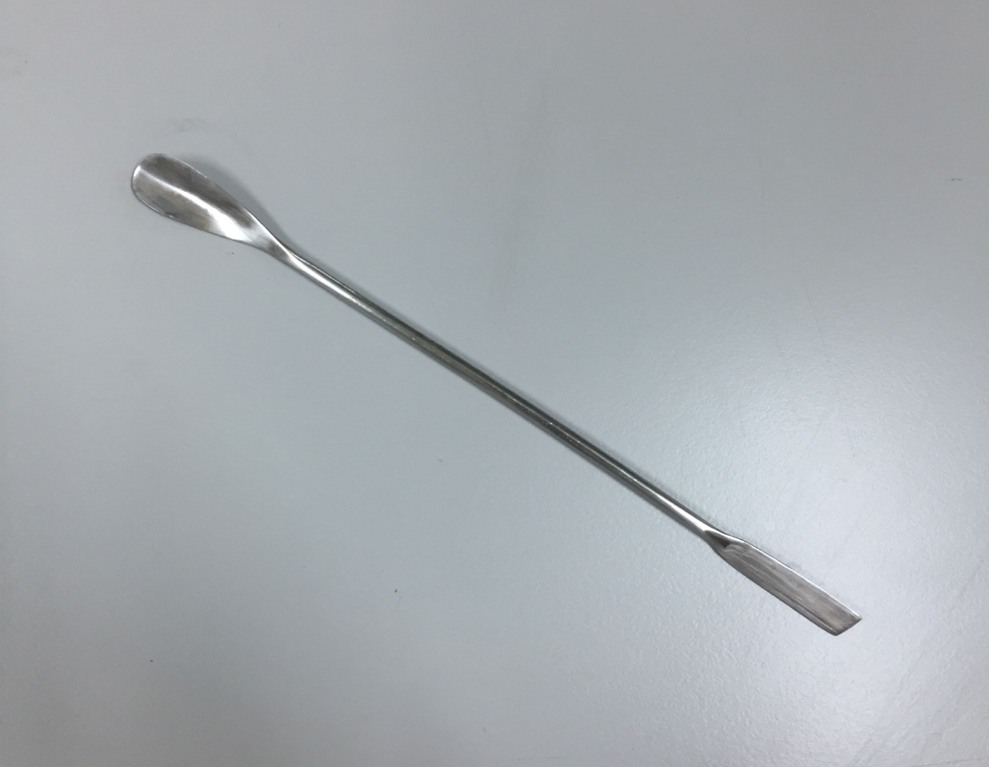
Lopatica ali žlička - iz kovine, na enem koncu je zavita kot žlička, na nasprotnem kot lopata

Slide 33
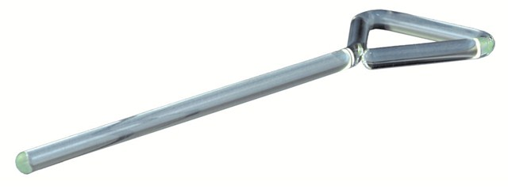
Spatula ali hokejka steklena ali kovinska se večino uproablja v mikrobiologji

Slide 34
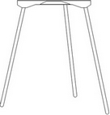

Trinožno stojalo in gorilnik

Slide 35
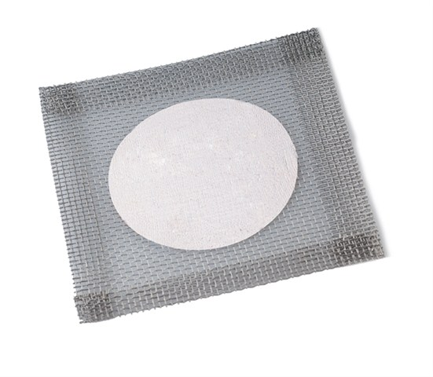
Keramična mrežica
Je železna mrežica, ki je prekrita s keramiko. postavimo jo na trinožno stojalo in vse skupaj nad gorilnik. Na mrežico položimo laboratorijsko posodo, da ta ni v neposrednem stiku s plamenom gorilnika.

Slide 36
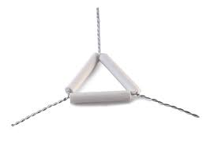
Žarilni trikotnik služi podobno kot keramična mrežica, toda z eno veliko razliko…

Slide 37
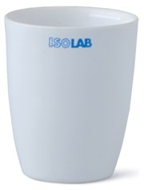
Žarilni lonček – porcelanasta manjša posodica za kemijske reakcije, pri katerih se sprošča visoka temperatura

Slide 38
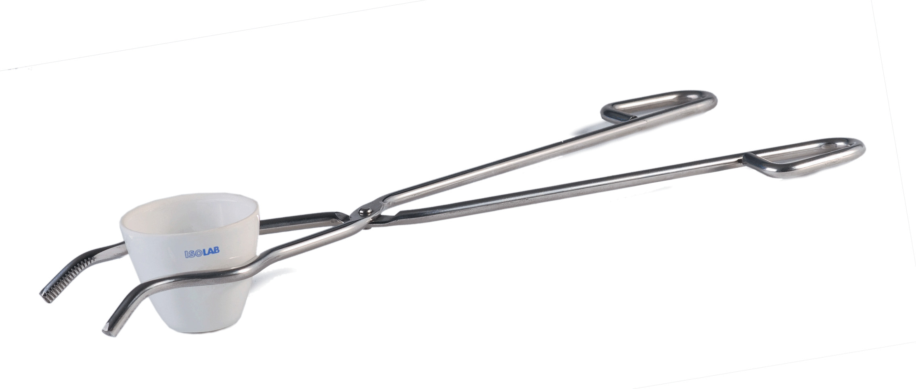
Žarilni lonček in oprijemalne škarje

Slide 39
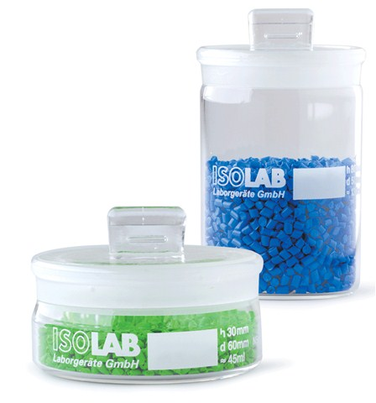
Tehtič

Slide 40
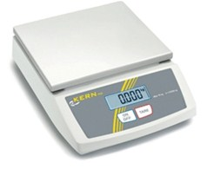
Precizna tehtnica

Slide 41
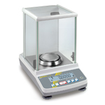
Analitska tehtnica
Preciznost tehtanja: 0,1 mg

Slide 42
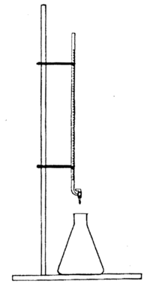
Bireta s stojalom in erlenmajerico

Slide 43
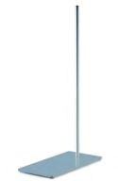
Laboratorijsko stojalo in kaj se nanj vpne?

Slide 44
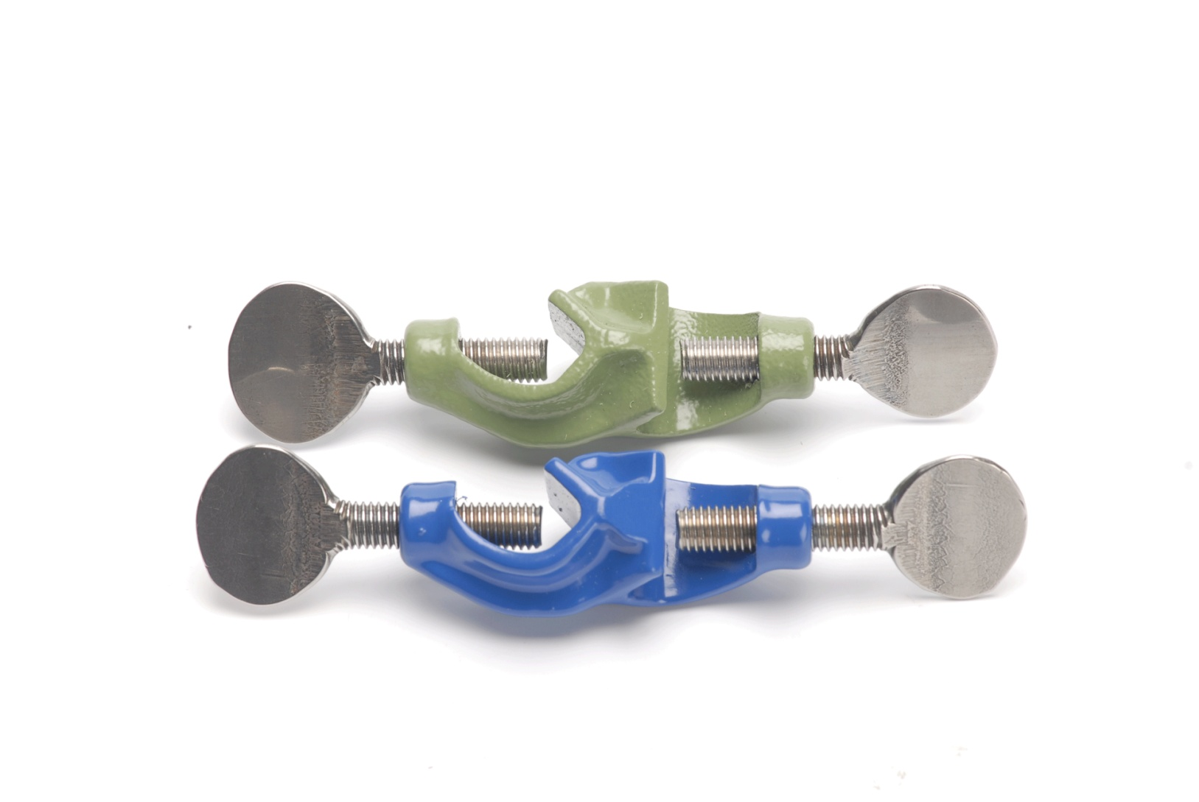
Mufa

Slide 45
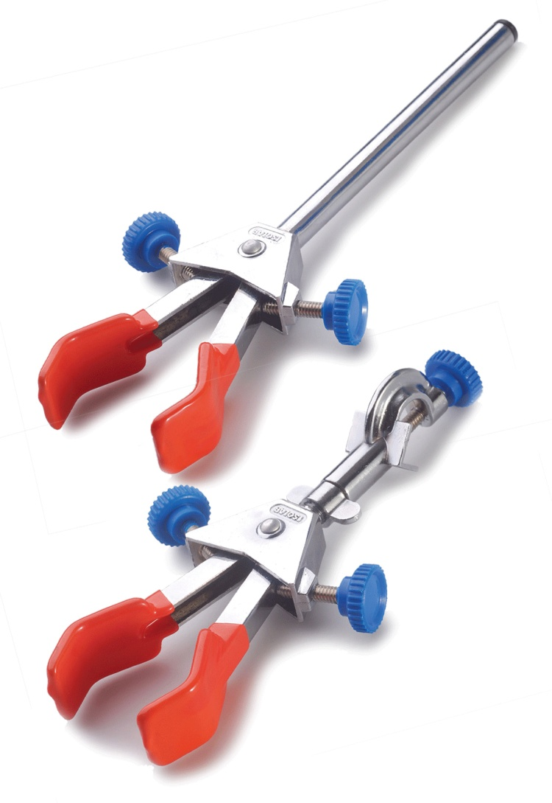
Prižema za birete

Slide 46
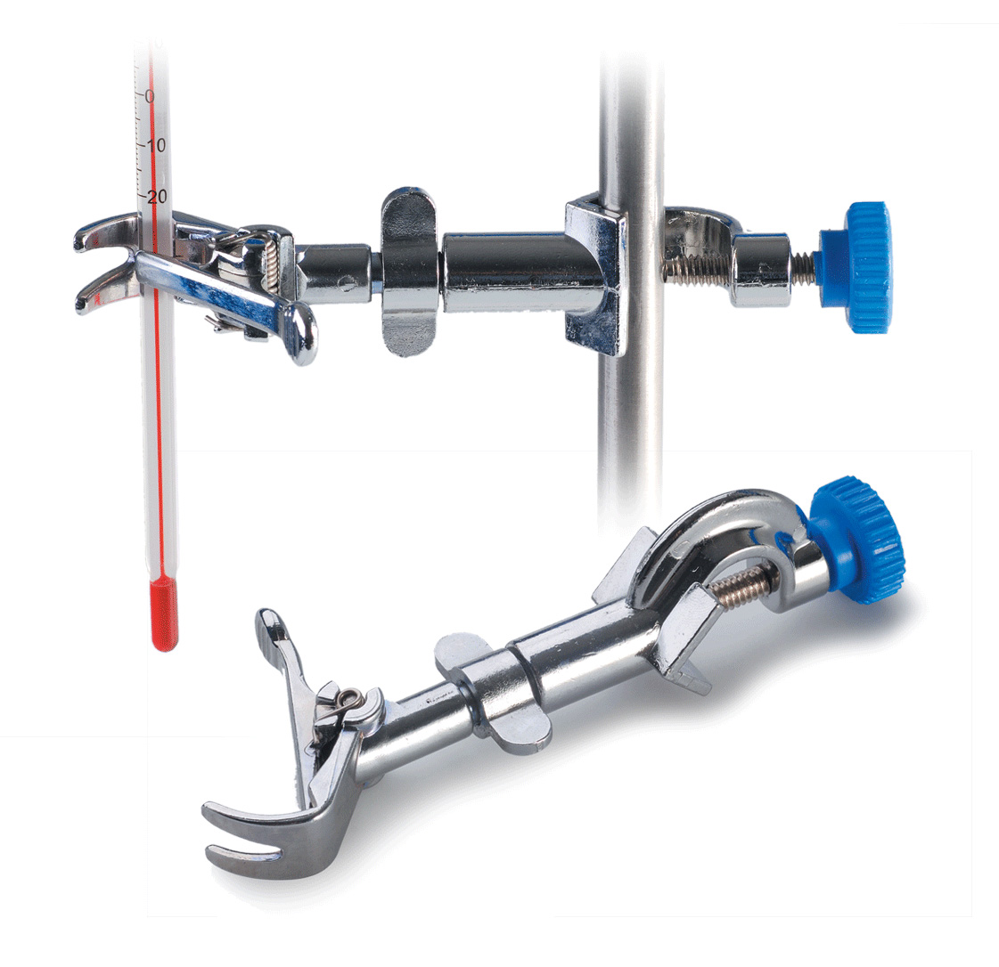
Mufa s prižemo

Slide 47

Prižema za erlenmajerice in bučke

Slide 48
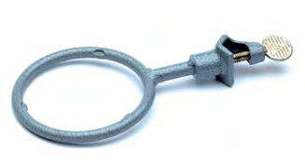
Obroč

Slide 49
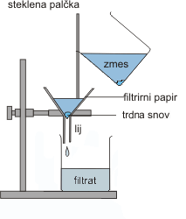
Filtracija

Slide 50
Filtracija
s filtracijo ločimo v vodi netopne snovi. S filtracijo lahko ločimo drobne trdne delce od tekočine. Bistveni del aparature je steklen lij, v katerem je filtrirni papir.

Slide 51
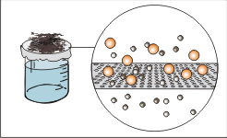
Filtracija
Od velikosti por v filtrirnem papirju je odvisno, kako velike trdne delce bo filtrirni papir zadržal. Manjše so pore v filtrirnem papirju, manjše trdne delce lahko ločimo od tekočine. Bistro tekočino, ki jo dobimo pri filtriranju, imenujemo filtrat.

Slide 52

Destilacija
Za ločevanje raztopin uporabimo destilacijo. Zmes segrevamo in najprej začne iz nje izhajati tekočina, ki ima
najnižje vrelišče.

Slide 53

Destilacija
Njene pare vodimo v hladilno cev, v kateri kroži voda. V hladilni cevi se pare ohladijo in utekočinijo (kondenzirajo). Tekočino, ki izteče iz hladilne cevi, imenujemo kondenzat

Slide 54


Slide 55
Ekstrakcija
http://www.surlan.hr/index.php?id=71&tx_commerce_pi1%5BshowUid%5D=225&tx_commerce_pi1%5BcatUid%5D=6&cHash=66f12a111c

Slide 56
Ekstrakcija
Ekstrakcija ali izluževanje je kemijska metoda, ki omogoča prenos molekul želene snovi iz trdne zmesi ali raztopine v drugo tekočo fazo s pomočjo topila (kloroform)
Primer: iz sončničnih semen lahko pridobimo sončnično olje.

Slide 57

Ekstrakcija

Slide 58

Ekstrakcija

Slide 59

Ekstrakcija

Slide 60

Digestorij

Slide 61

Digestorij

Slide 62

Digestorij

Slide 63
Digestorij
Primerni so za splošno uporabo:
za delo z mediji pri katerih se sproščajo zdravju škodljivi plini
pri dolgotrajnih poizkusih pri katerih ni primerno da reagente puščamo na odprtem

Slide 64
Digestorij
na delovno ploščo so vgrajene armature in sicer izliv za plin in izliv za vodo, ki mu pripada odtočno korito
izpod delovne plošče so na sprednji strani vgrajene armature za odpiranje, zapiranje vode in plina.
elektroblok z glavnim stikalom, kontrolna lučka z varovalko, dve vtičnici, stikalo za luč.

